Slide 1


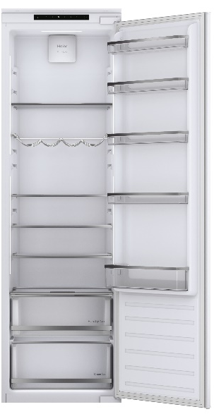
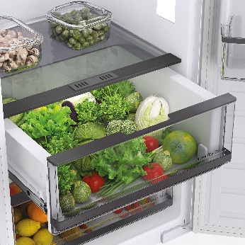
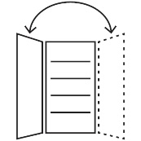
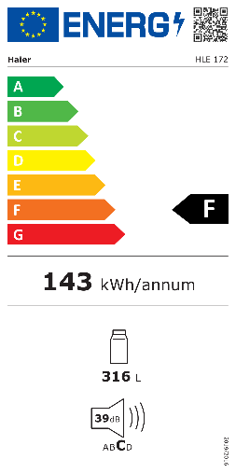
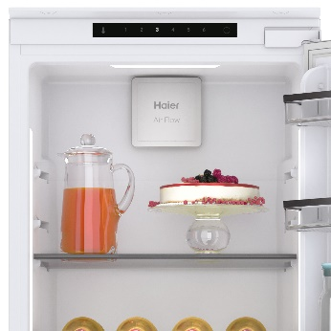
HLE 172
Monoklimatická vestavná lednice výška 177 cm
Energetická třída F, statické chlazení, automatické odmrazování, elektronické ovládání
Parametry odpovídají Nařízení v přenesené pravomoci: (EU) 2019/2016
Více informací o výrobku naleznete pod tímto QR kódem:
Hlavní vlastnosti (Nařízení v přenesené pravomoci: (EU) 2019/2016)
Třída energetické účinnosti F
Celkový čistý objem (l) 316
Spotřeba energie za den (kWh/24 hod) 0,393
Roční spotřeba energie (kWh/rok) 143
Úroveň emisí hluku šířeného vzduchem (dB(A)) 39
Emisní třída hluku šířeného vzduchem C
Klimatická třída ST
Vlastnosti
Automatické odmrazování lednice
Elektronické ovládání
Akustický signál otevřených dvířek
Lednice
4+2 / 4 přihrádky ve dveřích / 2x zásuvka na zeleninu
Police na víno (chromovaná)
4+1 přihrádek ve dveřích lednice
Držák na vajíčka
Konstrukce
Reverzibilní dvířka – výměnné panty dveří
LED osvětlení
LED osvětlení
Reverzibilní dvířka
177 cm
Bezdotyková technologie ovládání chladničky
Logistická data
Kód 34901227
EAN 8059019020259
Barva Bílá
Rozměry výrobku V × Š × H (mm) 1769 × 540 × 540
Čistá váha výrobku (kg) 52
Rozměry balení V × Š × H (mm) 1840 × 570 × 573
Hmotnost s obalem (kg) 57

